Slide 1
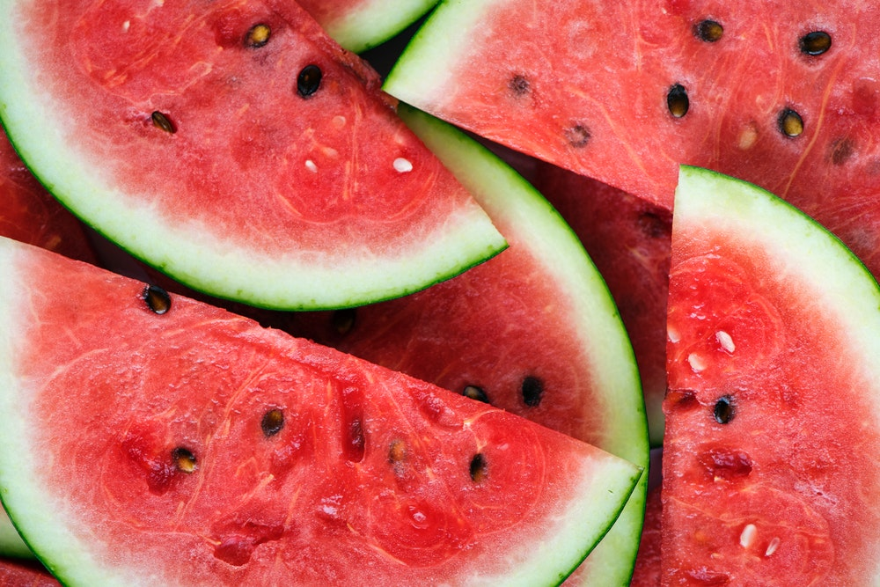
Niveau 5
Tu as 30 secondes pour lire correctement tous ces mots.
C’est parti !

Slide 2
alors

Slide 3
après

Slide 4
assez

Slide 5
encore

Slide 6
ensemble

Slide 7
ensuite

Slide 8
entre

Slide 9
enfin

Slide 10
beaucoup

Slide 11
bien

Slide 12
combien

Slide 13
comment

Slide 14
croire

Slide 15
quand

Slide 16
qui

Slide 17
que

Slide 18
quel

Slide 19
quelle

Slide 20
quelques

Slide 21
quelqu’un

Slide 22
quelques uns

Slide 23
quelque chose

Slide 24
chacun

Slide 25
chaque

Slide 26
cher Papa

Slide 27
chère Maman

Slide 28
chez moi

Slide 29
chose

Slide 30
dans

Slide 31
une dent

Slide 32
dehors

Slide 33
déjà

Slide 34
demain

Slide 35
depuis

Slide 36
derrière

Slide 37
deux

Slide 38
devant

Slide 39
dire

Slide 40
lendemain

Slide 41
Fini!
As-tu réussi ton défi?

Slide 42
©Wendy Martel orthopédagogue, 2018
Crédits:
Image: unsplash.com
Police: OpenDyslexic

